Slide 1
MVC 패턴 게시판 만들기
과목 : 데이터베이스 프로그래밍
학과 :경영정보학과
학번: 201519006
이름 :김동희

Slide 2





목차
1. 구조소개
2. 로그인 디자인
3. 게시판 디자인
4. 방명록 디자인

Slide 3
MVC 패턴 구조
Interface Action
Java Action
DAO
Bean
Controll

Slide 4
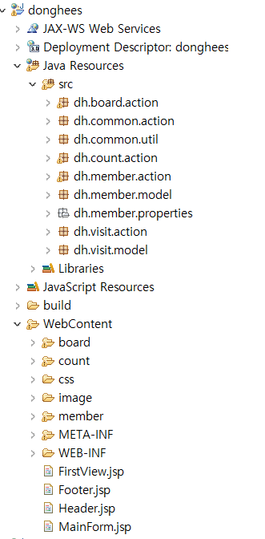

구조소개
MVC 구조란 : model + view + controller 로 구성된 구조이다.
<자바클래스>
-회원가입&로그인 클래스
-게시판 클래스
-방명록 클래스
-방문 통계 클래스
<Webcontent>
-게시판 jsp
-멤버 jsp(회원가입 & 로그인)
-방명록 jsp
-이미지 폴더
-css jsp

Slide 5
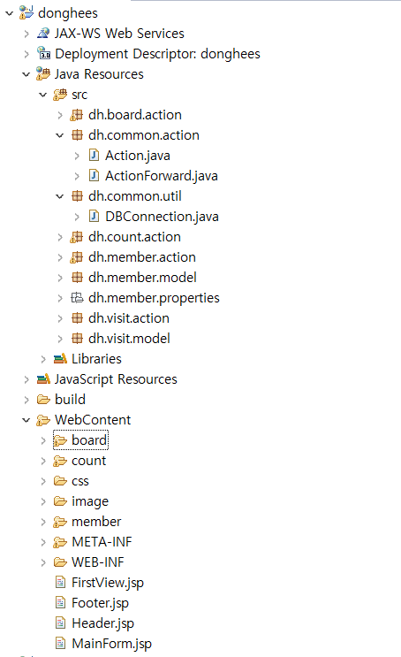
구조소개
공통부분 : dh.common.action
dh.commo.util
- Action : execute( ) 메서드가 세팅된 인터페이스
- ActionForward : 페이지 이동을 처리하기 위한 클래스
- DBConnection : 커넥션을 얻어오는 클래스-(JNDI)
<화면구성>
FirstView : 최초 실행 시 보이는 화면
Footer : 하단 방문자 통계
Header : 상단 메뉴
MainForm : 메인화면 ----view화면

Slide 6
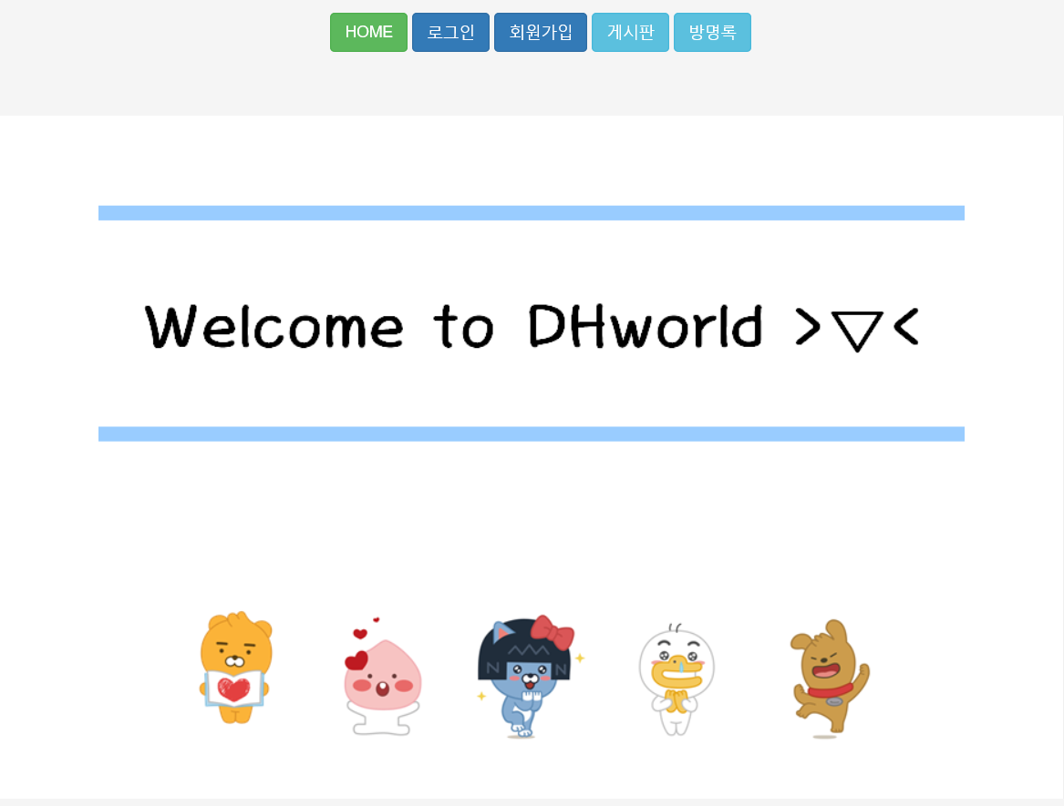
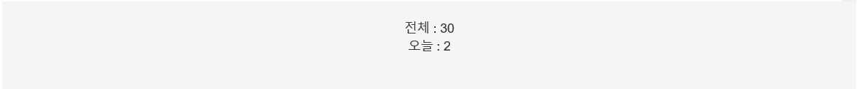
메인 화면

Slide 7
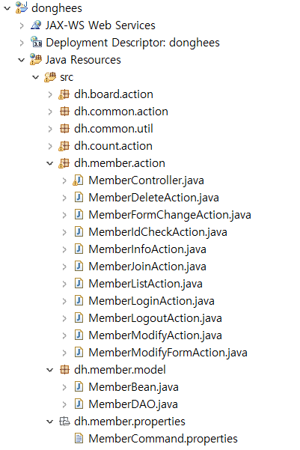
구조소개
로그인 & 회원가입 : dh.member.action
dh.member.model
dh.member.properties
<java>
- MemberController : 회원 관련 Controller
- MemberDeleteAction : 회원 삭제
- MemberFormChangeAction : 화면 전환
MemberIdCheckAction : 아이디 중복체크
- MemberInfoAction : 현재 로그인한 사용자의 회원정보
MemberJoinAction : 회원가입 처리
- MemberListAction : 모든 회원정보 보기
- MemberLoginAction : 로그인 작업 처리
- MemberLogoutAction : 로그아웃 작업 처리
- MemberModifyAction : 회원정보 수정 작업 처리
- MemberModifyFormAction : 회원정보 수정 화면에 현재 회원정보 출력
- MemberBean : 회원 데이터 전달 - DTO
- MemberDAO : JSP_MEMBER 테이블과 연관된 DAO로 회원 데이터 처리
- MemberCommand.properties : 회원 관련 명령어와 Action 클래스 담당

Slide 8
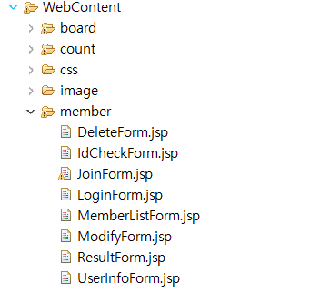
구조소개
로그인 & 회원가입 부분
<jsp>
- DeleteForm : 회원 삭제 화면
- IdCheckForm : 아이디 중복체크 화면
- JoinForm : 회원가입 화면
- LoginForm : 로그인 화면
- MemberListForm : 회원정보 화면
- ModifyFrom : 회원 수정 화면
- ResultForm : 회원가입, 회원정보 수정, 회원 탈퇴 결과 보여주는 화면
- UserInfoForm : 내 정보 나타낸 화면

Slide 9
구조소개
요청에 대한 처리 메소드
* GET 방식 doGet()
public void doGet(HttpServletRequest request, HttpServletResponse response)
throws ServletException, IOException {
doProcess(request,response);
}
* POST 방식일 경우 doPost()
public void doPost(HttpServletRequest request, HttpServletResponse response)
throws ServletException, IOException {
doProcess(request,response);

Slide 10
구조소개
<MemberController>
Ⅰ. Doget(), doPost() 방식을 사용하여 요청에 대한 메소드 실행한다.
Ⅱ . 명령어에 따른 해당 Action을 지정해준다.
Ⅲ . 현재 실행 중인 페이지와 forward에 의해 호출될 페이지는 request와 response 객체를 공유한다.
<MemberDAO>
Ⅰ. MemberDAO에서 테이블당 한 개의 DAO를 작성한다.
Ⅱ . 쿼리문을 생성해서 sysdate를 사용한다.
Ⅲ . 쿼리문 실행 후 결과 완료시 commit한다.
Ⅳ . 회원정보를 DTO를 담는다.

Slide 11

메인 화면

Slide 12
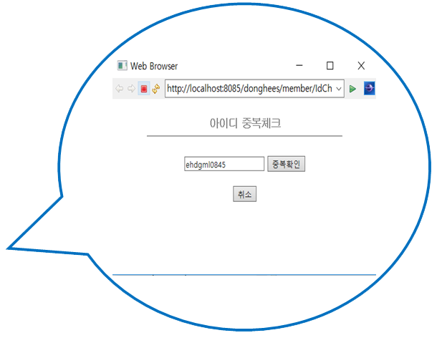
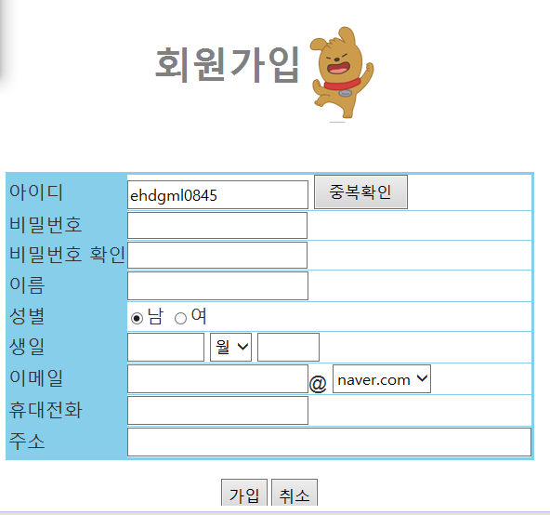
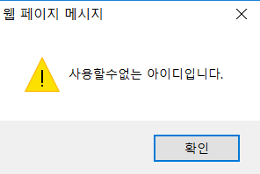
회원가입 화면

Slide 13
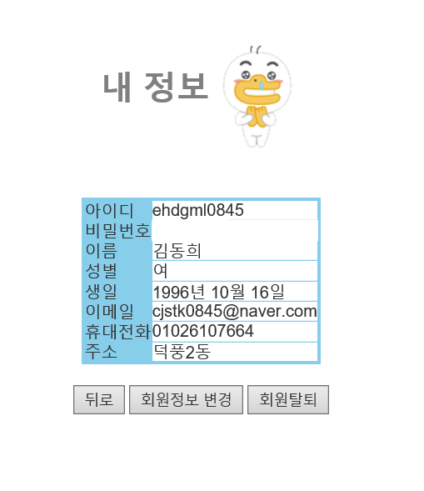
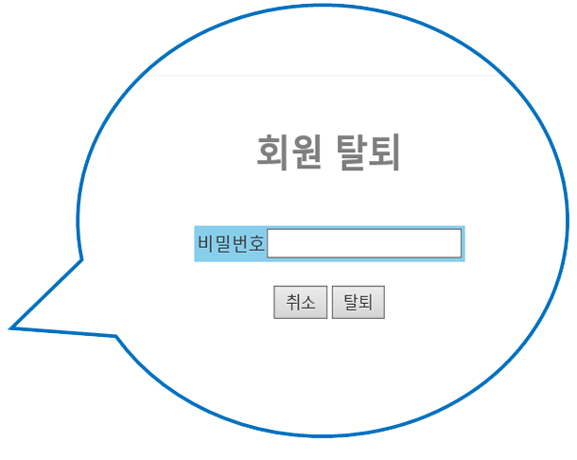
회원정보 화면

Slide 14
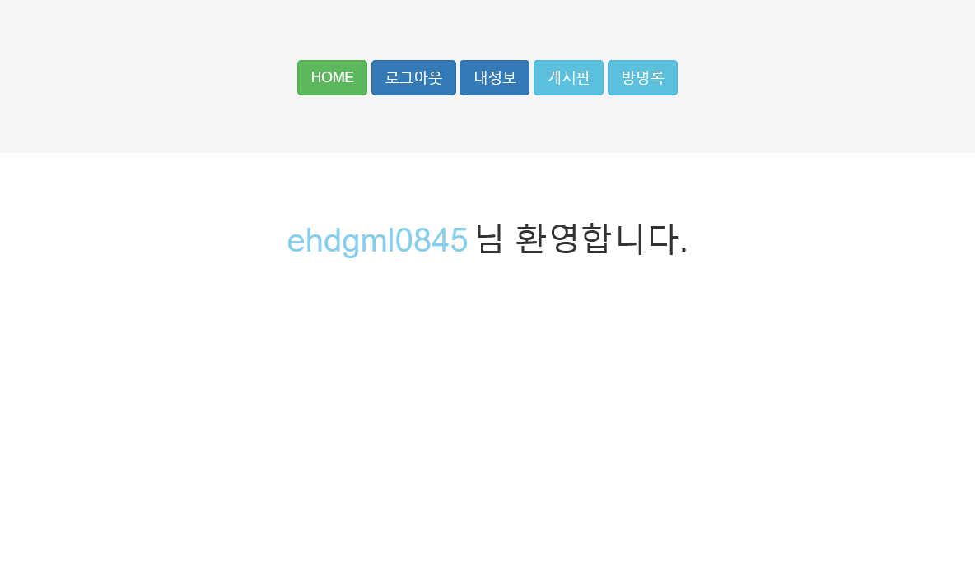
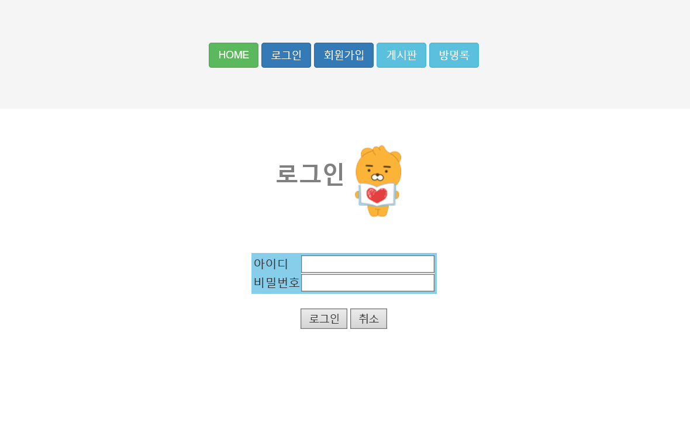
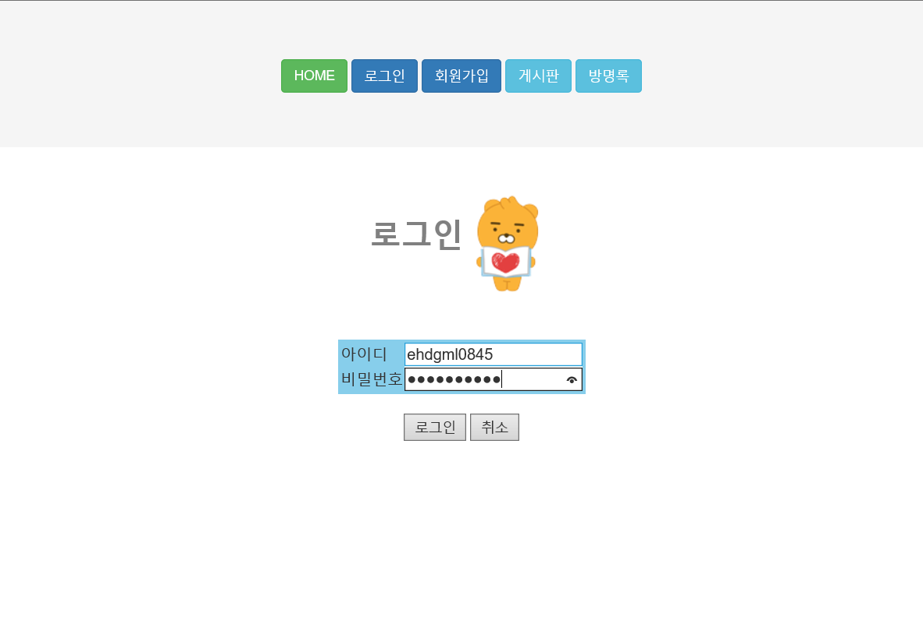
로그인 화면

Slide 15
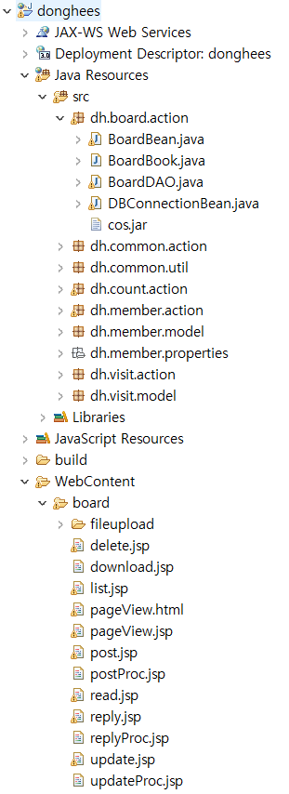
구조소개
게시판 부분 : dh.board.action
<java>
- BoardController : 게시판 관련 Controller
- BoardBook : 메서드 설정 클래스
- BoardDAO : 게시판 데이터 전달 - DTO
- DBConnectionBean : 게시판 커넥션을 얻어오는 클래스
<jsp>
- delete : 게시글 삭제
- download : boardcontroller 연결
- list : 게시판 화면 전체를 보여줌
- pageView : 페이징 처리 테스트 화면
- post : 글쓰기 화면
- postProc : 글쓰기 화면의 경로 지정
- read : 게시 글 보기
- reply : 댓글달기
- replyProc : 댓글달기 화면의 경로 지정
- update : 게시글 수정화면
- updateProc : 수정 화면 경로 지정

Slide 16
구조소개
테이블 생성
CREATE TABLE dddBOARD
(
NUM NUMBER NOT NULL ENABLE,
NAME VARCHAR2(20 BYTE) NOT NULL ENABLE,
SUBJECT VARCHAR2(50 BYTE) NOT NULL ENABLE,
CONTENT VARCHAR2(2000 BYTE) NOT NULL ENABLE,
POS NUMBER NOT NULL ENABLE,
REF NUMBER NOT NULL ENABLE,
DEPTH NUMBER NOT NULL ENABLE,
REGDATE TIMESTAMP (6) NOT NULL ENABLE,
PASS VARCHAR2(15 BYTE) NOT NULL ENABLE,
IP VARCHAR2(15 BYTE) NOT NULL ENABLE,
COUNT VARCHAR2(30 BYTE) NOT NULL ENABLE,
FILENAME VARCHAR2(50 BYTE),
FILESIZE NUMBER NOT NULL ENABLE,
PRIMARY KEY (NUM) );

Slide 17
구조소개
< BoardController >
Ⅰ. BoardController에서 쿼리문을 지정하여 가져오도록 경로를 지정한다.
Ⅱ . 게시판 입력시 con = getConnetion();이용
Ⅲ . 게시판리스트 – 총 게시물 수 – 게시판 입력 – 게시물 리턴 – 조회수 증가 – 게시물 삭제 – 게시물 수정 – 페이지 블록 처리 등 전체적인 구조와 디자인에 신경을 주었습니다.

Slide 18
메인 화면

Slide 19
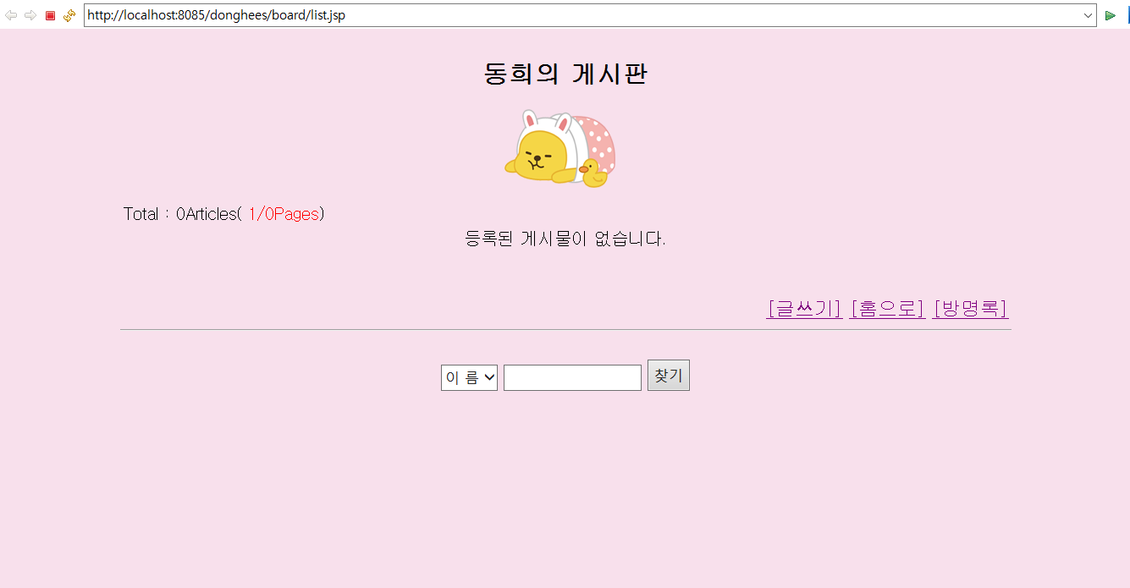
게시판 메인 화면

Slide 20
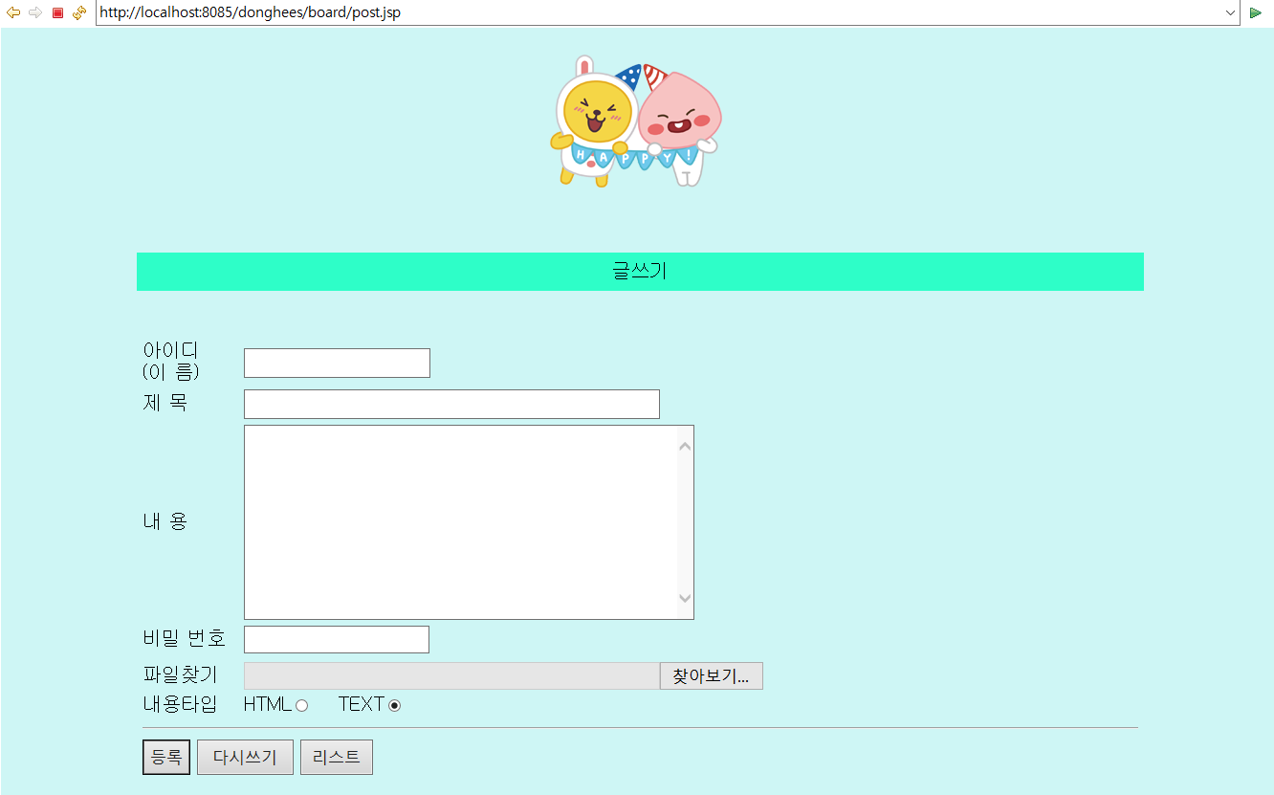
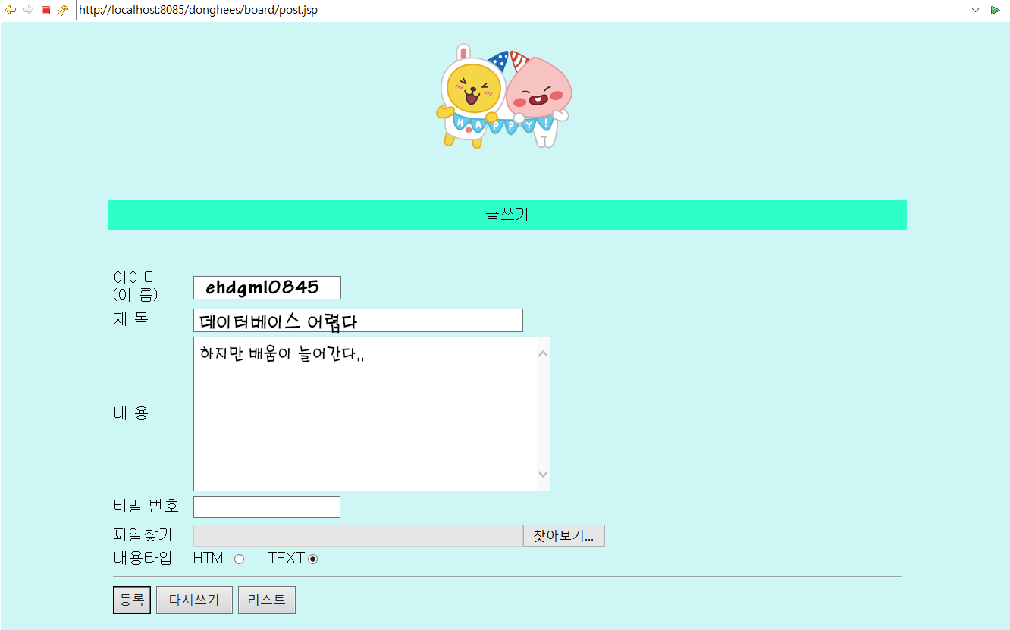
글쓰기 화면

Slide 21
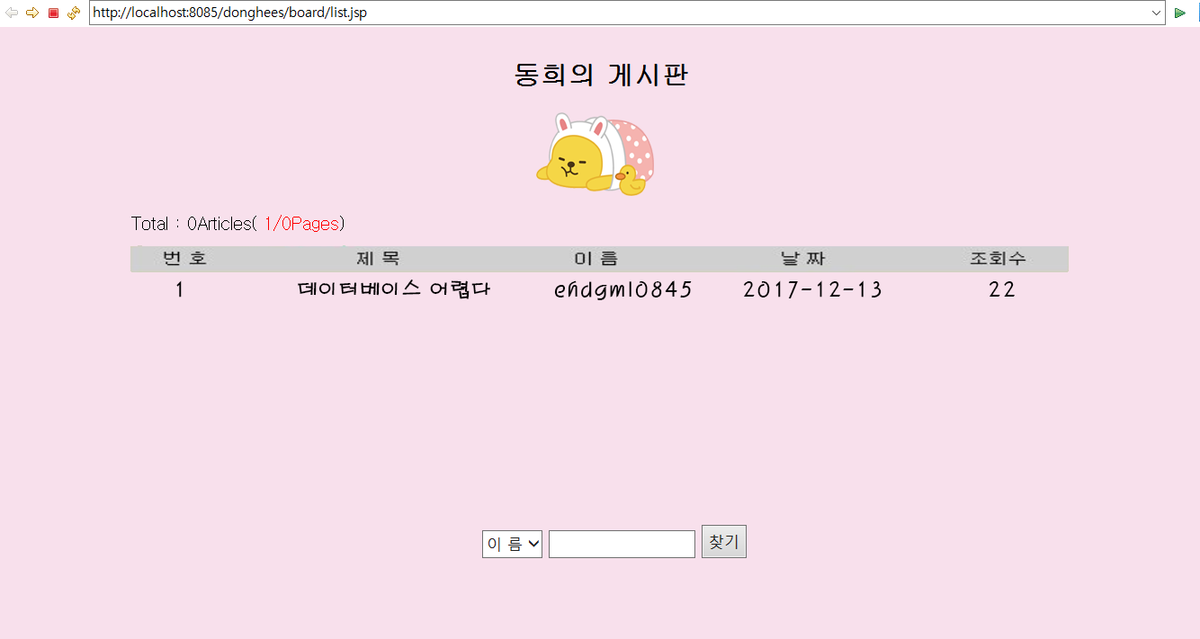
작성된 게시판 화면

Slide 22
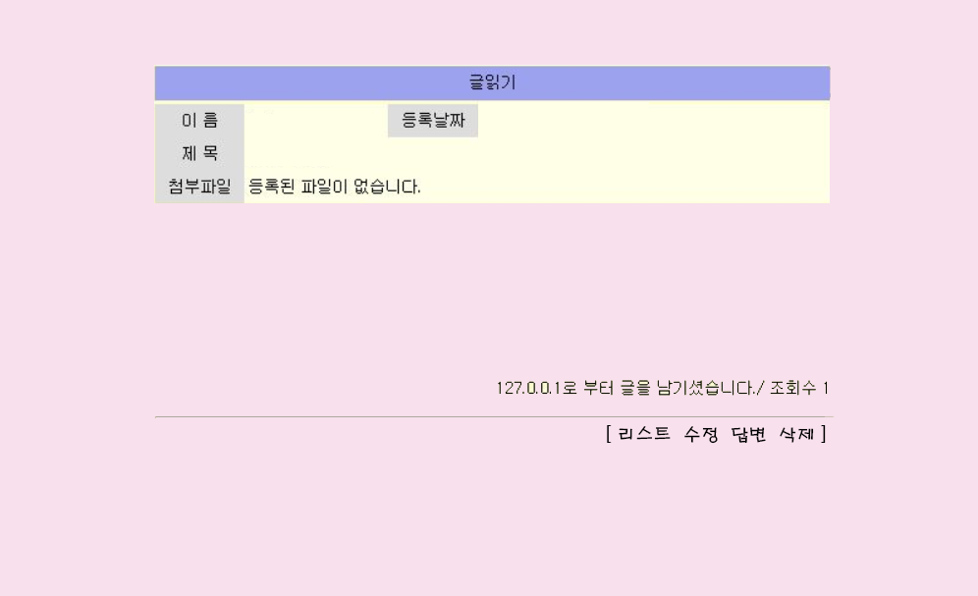
글 읽기 화면

Slide 23
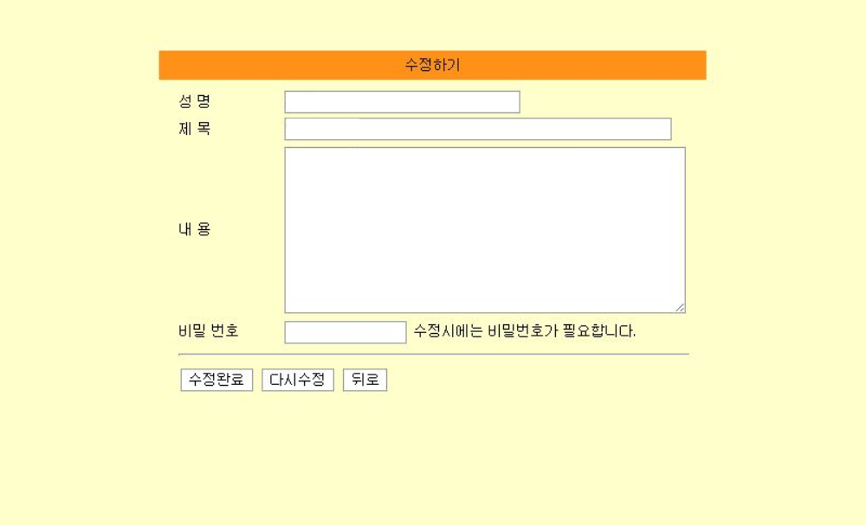
글 수정 화면

Slide 24
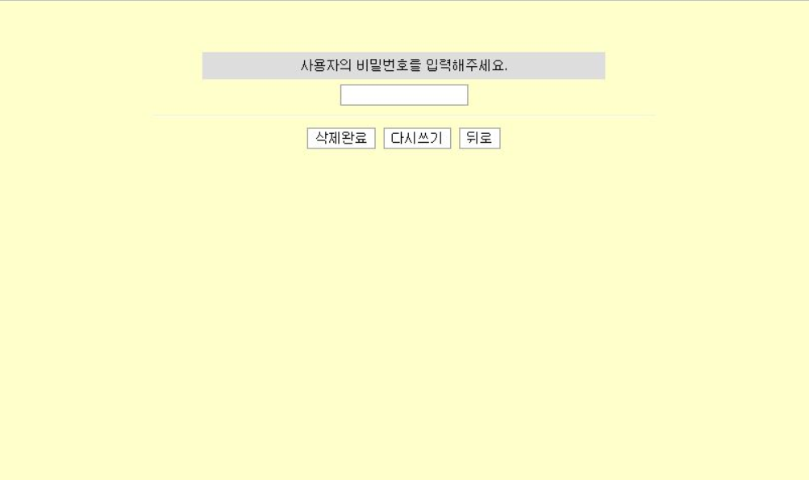
글 삭제 화면

Slide 25
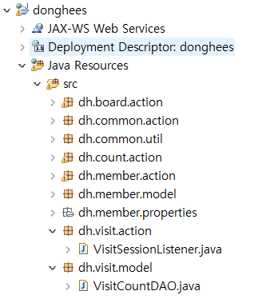
구조소개
방문자 통계 : dh.visit.action
dh.visit.model
<java>
VisitSessionListener : 방문자 수를 계산
(web.xml에 등록된 listener로 톰캣 실행시 VisitSessionListener가 실행됨)
- VisitCountDAO : VISIT 테이블과 연관된 DAO로 방문자 수 데이터를 처리

Slide 26
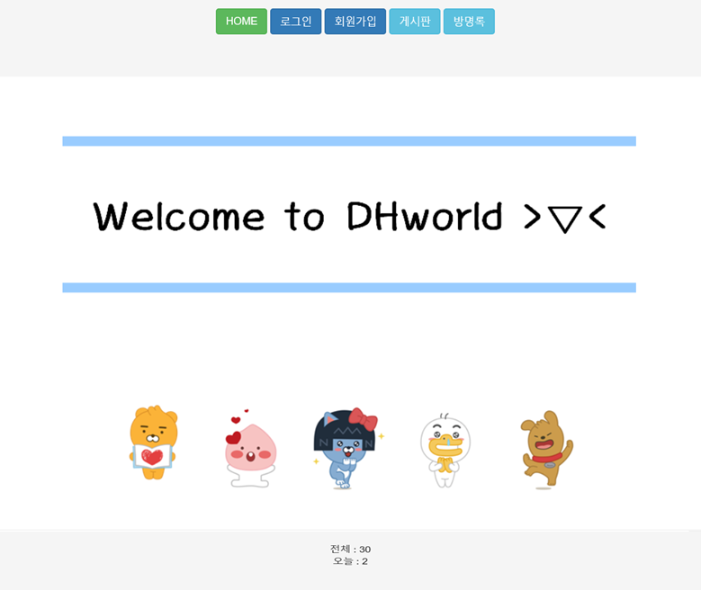

Slide 27
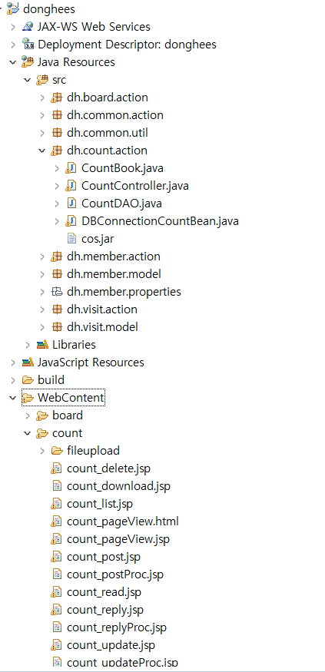
구조소개
방명록 부분 : dh.count.action
<java>
- CountController : 방명록 관련 Controller
- CountBook : 메서드 설정 클래스
- CountDAO : 방명록 데이터 전달 - DTO
- DBConnectionBean : 방명록 커넥션을 얻어오는 클래스
<jsp>
- count_delete : 게시글 삭제
- count_download : Countcontroller 연결
- count_list : 방명록 화면 전체를 보여줌
- count_pageView : 페이징 처리 테스트 화면
- count_post : 글쓰기 화면
- count_postProc : 글쓰기 화면의 경로 지정
- count_read : 게시 글 보기
- count_reply : 댓글 달기
- count_replyProc : 댓글 달기 화면의 경로 지정
- count_update : 방명록 수정화면
- vupdateProc : 수정 화면 경로 지정

Slide 28
구조소개
테이블 생성
CREATE TABLE dhBOARD
(
dh_NUM NUMBER NOT NULL ENABLE,
dh_NAME VARCHAR2(20 BYTE) NOT NULL ENABLE,
dh_SUBJECT VARCHAR2(50 BYTE) NOT NULL ENABLE,
dh_CONTENT VARCHAR2(2000 BYTE) NOT NULL ENABLE,
dh_POS NUMBER NOT NULL ENABLE,
dh_REF NUMBER NOT NULL ENABLE,
dh_DEPTH NUMBER NOT NULL ENABLE,
dh_REGDATE TIMESTAMP (6) NOT NULL ENABLE,
dh_PASS VARCHAR2(15 BYTE) NOT NULL ENABLE,
dh_IP VARCHAR2(15 BYTE) NOT NULL ENABLE,
dh_COUNT VARCHAR2(30 BYTE) NOT NULL ENABLE,
dh_FILENAME VARCHAR2(50 BYTE),
dh_FILESIZE NUMBER NOT NULL ENABLE,
dh_PRIMARY KEY (NUM) );

Slide 29
메인 화면

Slide 30
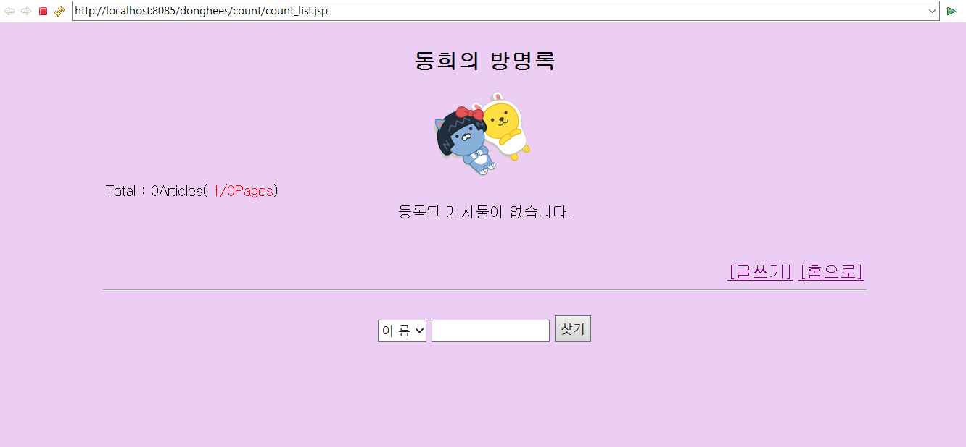

방명록 화면

Slide 31
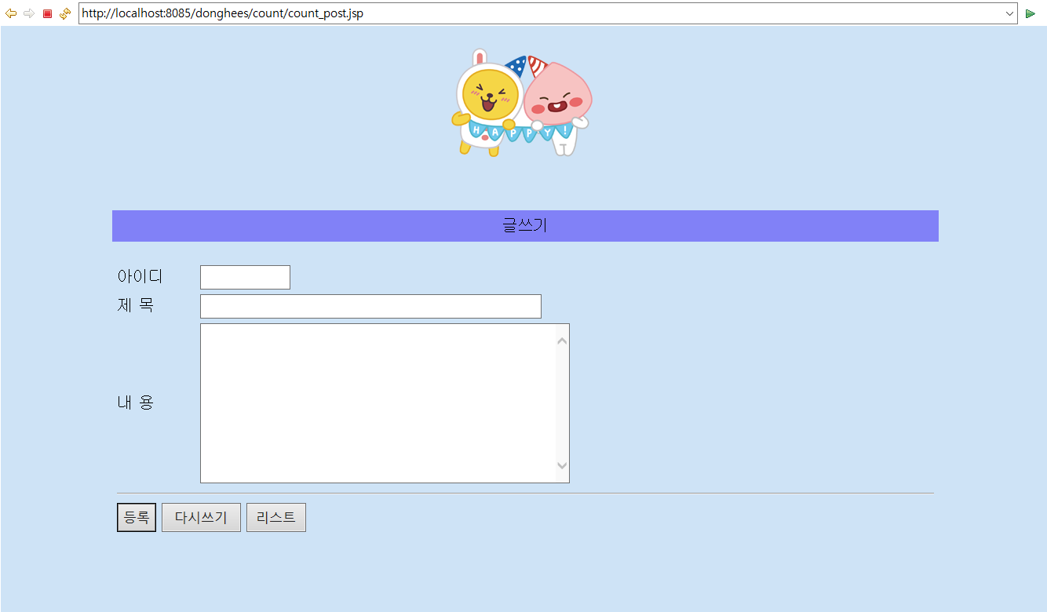
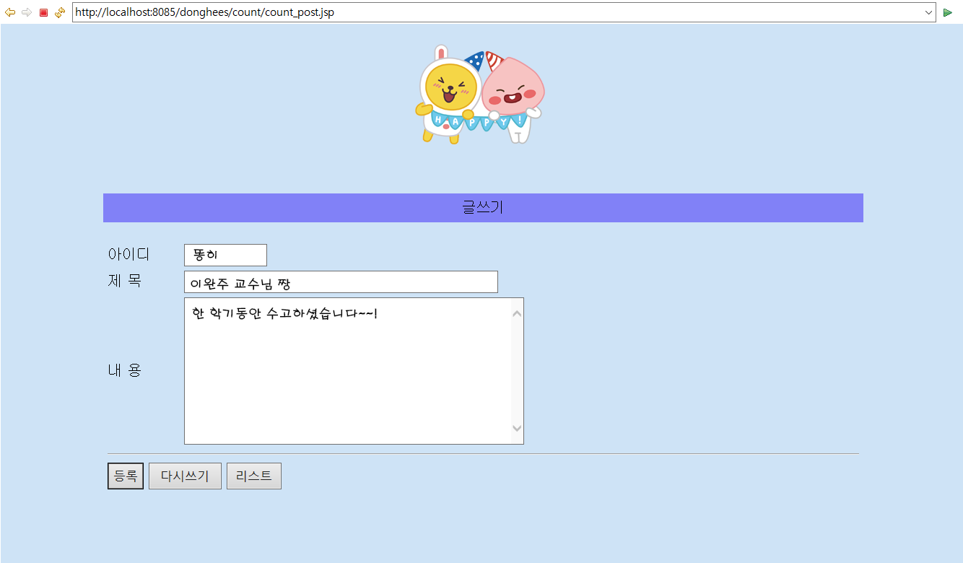
방명록 글쓰기 화면

Slide 32
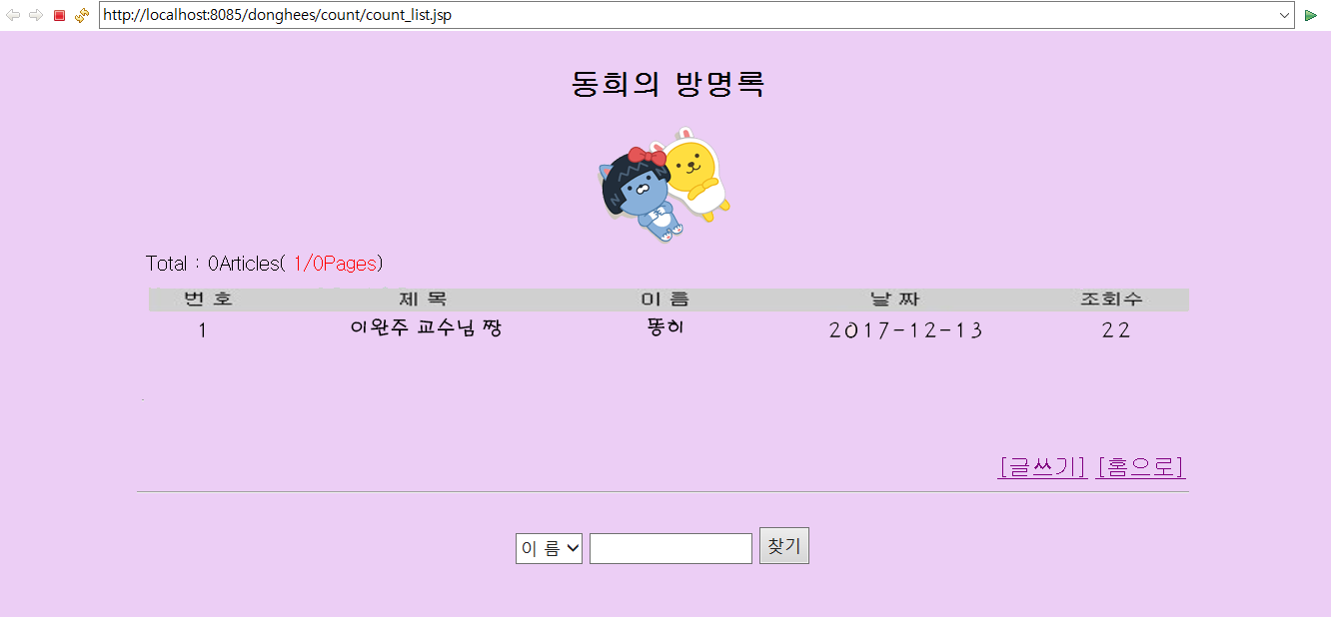
작성된 방명록 화면

Slide 33
보완점
게시판 구성이 로그인 구성과 같이 연동되지 못한다. 연동시키면서 만들어야 함
오라클을 통해 테이블은 만들었지만 게시판에 오라클 주소가 먹히지 않아 게시글 작성이 안될 때가 있다. 주소 경로를 오류나지 않게 하는 방법을 배워서 도입해야 겠다.

Slide 34
프로젝트를 마치며…
초반에 MVC 패턴을 이해하는 것이 매우 어려웠습니다.
이해가 되는 부분도 있었지만 제가 많이 미약한 부분도 있었기 때문에 한계에 부딪혀 힘든 점이 있었습니다.
더 많이 공부하고 배워야겠다는 생각을 많이 하였습니다.
- MVC 에 대해 더 유심히 공부해서 다른 프로그램도 개발하면 좋겠다는 생각이 들었습니다.

Slide 35




감사합니다 >▽<

